Slide 1



TRƯỜNG MẦM NON HOA HƯỚNG DƯƠNG
GIÁO ÁN
Làm quen với toán:
Đếm, tách, gộp thành 2 nhóm số lượng trong phạm vi 4
Chủ đề : Thế giới thực vật
ĐỐI TƯỢNG:TRẺ 3 – 4 TUỔI
Notes:
1

Slide 2


Cô và trẻ hát bài:
“Sắp đến tết rồi”

Slide 3

Phần 1: Ôn kĩ năng đếm trên
đối tượng trong phạm vi 4

Slide 4

Phần 2: Đếm, tách, gộp thành 2 nhóm số lượng
trong phạm vi 4

Slide 5

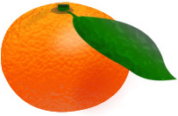

Slide 6
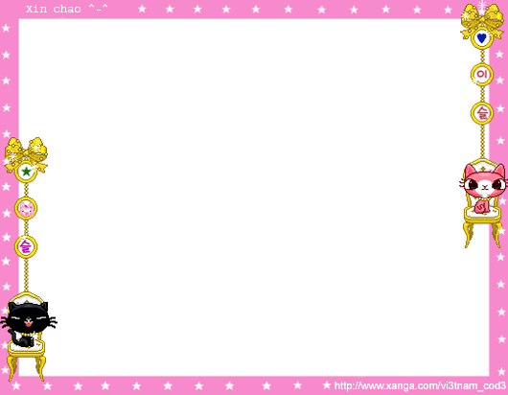

Slide 7


Slide 8


Slide 9

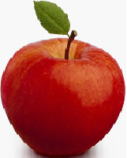

Slide 10
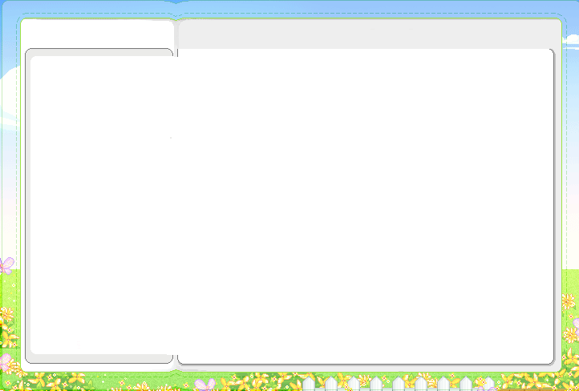

Slide 11


Slide 12


Slide 13
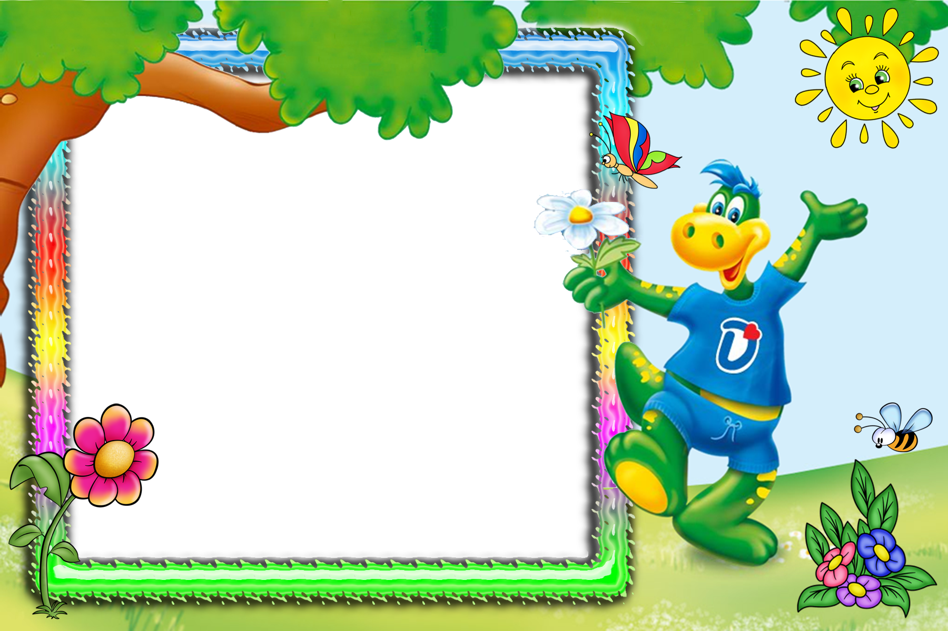
Trò chơi 1:
Thi xem ai giỏi

Slide 14

Trò chơi 2:
Tìm về đúng nhà

